Slide 1
创新课作业
《Group-based Sparse Representation for Image Restoration 》 REVIEW

Slide 2
01
Background
02
Motivation
CONTENTS
03
Proposed Scheme
04
Experimental Result
05
Conclusion

Slide 3
01
Background

Slide 4
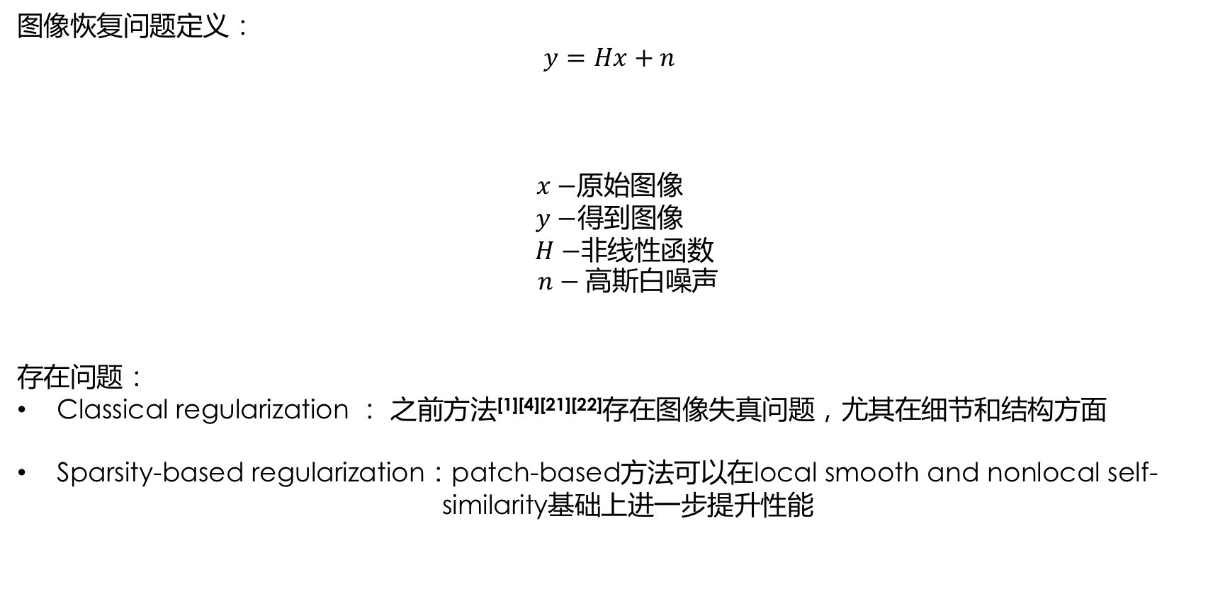
01
Background
图像恢复问题定义：
$$y=Hx+n$$
$x−$原始图像
$y−$得到图像
$H−$非线性函数
$n−高斯$白噪声
存在问题：
Classical regularization ： 之前方法^{[1][4][21][22]}存在图像失真问题，尤其在细节和结构方面
Sparsity-based regularization：patch-based方法可以在local smooth and nonlocal self- similarity基础上进一步提升性能

Slide 5
02
Motivation

Slide 6
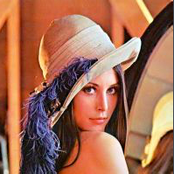



02
Motivation
Patch-based Sparse Representation
Extract
$x_{k}$($\sqrt{B_{s}}×$ $\sqrt{B_{s}}$)
Dictionary D
$α_{k1}$ $α_{k2}$ $α_{k3}$
$$x$$
Notes:
编码器E 接收机密信息M_{in}和载体图像I_{co}作为输入，并产生载密图像I_{en}。
解码器D 从加密图像中产生预测消息，其中平均池化使其可以处理不同维度的输入，再应用单个线性层来生成预测消息。
判别器A 检测图像是否是载密图像，结构类似于解码器但是输出是二分类的

Slide 7




02
Motivation
Patch-based Sparse Representation
${其中，x}_{k}≈D$ $α_{k}$
$α是α_{k}$的矩阵
优化：
保真 稀疏
Notes:
编码器E 接收机密信息M_{in}和载体图像I_{co}作为输入，并产生载密图像I_{en}。
解码器D 从加密图像中产生预测消息，其中平均池化使其可以处理不同维度的输入，再应用单个线性层来生成预测消息。
判别器A 检测图像是否是载密图像，结构类似于解码器但是输出是二分类的

Slide 8
03
Proposed Scheme

Slide 9
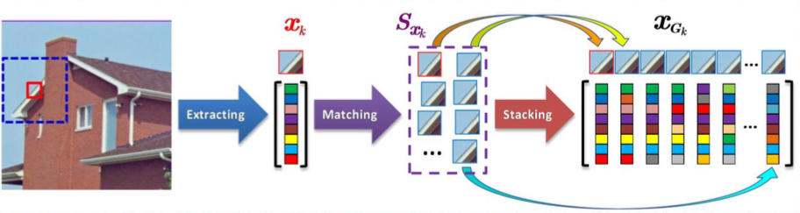
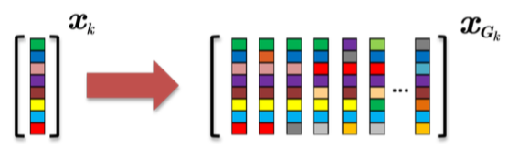
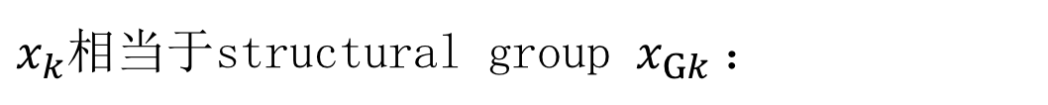
03
Proposed Scheme
$x_{k}相当于$structural group $x_{Gk} ：$

Slide 10



03
Proposed Scheme
优化：
保真 稀疏

Slide 11

03
Proposed Scheme
字典学习：
解决联合优化问题
针对每张图x生成字典，而不是根据group
忽略每个group的特征学习

Slide 12




03
Proposed Scheme
改进字典学习：
针对每个group $x_{Gk}$，生成字典$D_{Gk}$，预测值为$r_{Gk}$
SVD奇异值分解：
定义字典原子：
得到字典：

Slide 13



03
Proposed Scheme
优化方案1: Iterative Shrinkage/Thresholding
STEP1
STEP2

Slide 14




03
Proposed Scheme
优化方案1: Iterative Shrinkage/Thresholding
优化方案1: Iterative Shrinkage/Thresholding
$α_{G}$ Sub-problem
1.
$G_{x_{k}}$ 闭合解问题
2.
整个图像层面 group层面

Slide 15




03
Proposed Scheme
优化方案2: Split Bregman
定义：
1.
2.
3.

Slide 16



03
Proposed Scheme
优化方案2: Split Bregman
U Sub-problem
Image Inpainting
Image Deburring
Image Compressive Sensing Recover

Slide 17

03
Proposed Scheme
优化方案2: Split Bregman
$α_{G}$ Sub-problem
1.
2.

Slide 18
04
Experimental Result

Slide 19
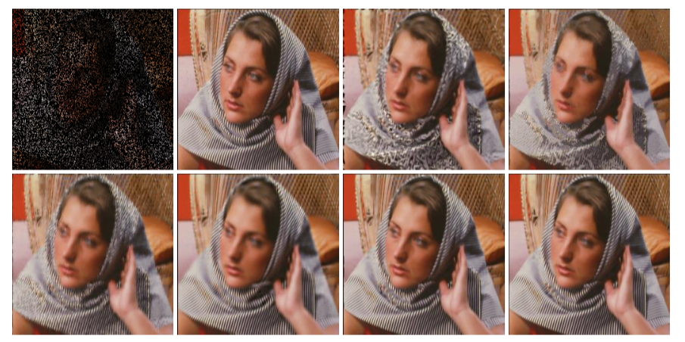
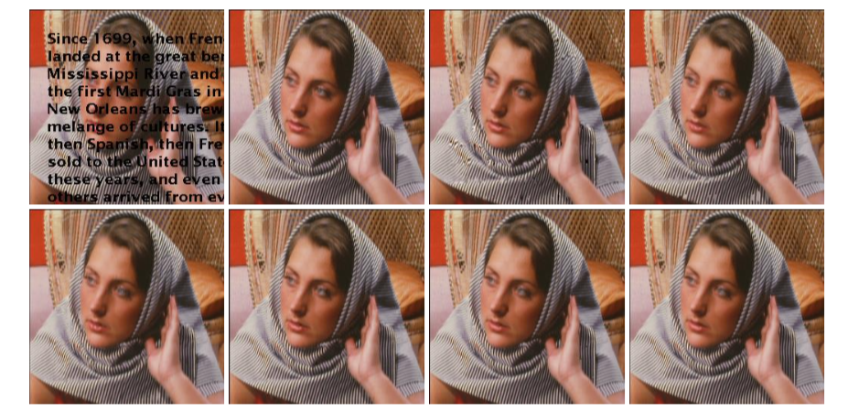
04
Experimental Result
1.Image Inpainting

Slide 20
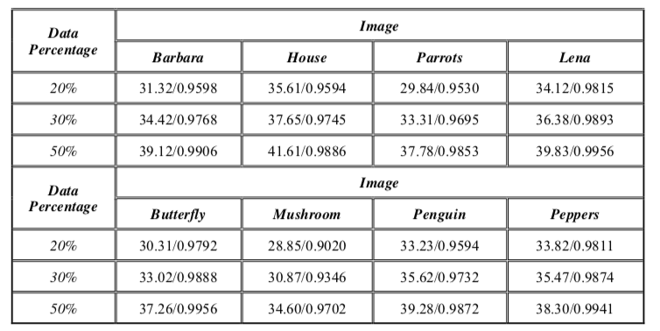
04
Experimental Result
1.Image Inpainting

Slide 21
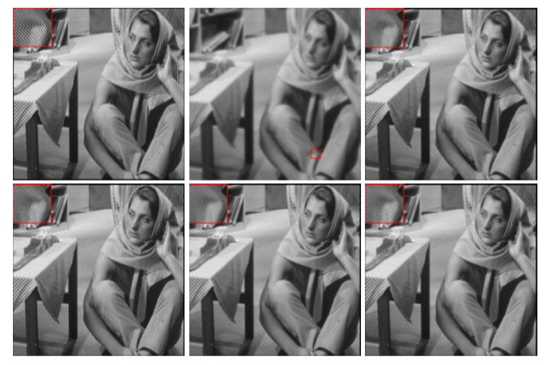
04
Experimental Result
2.Image Deblurring

Slide 22
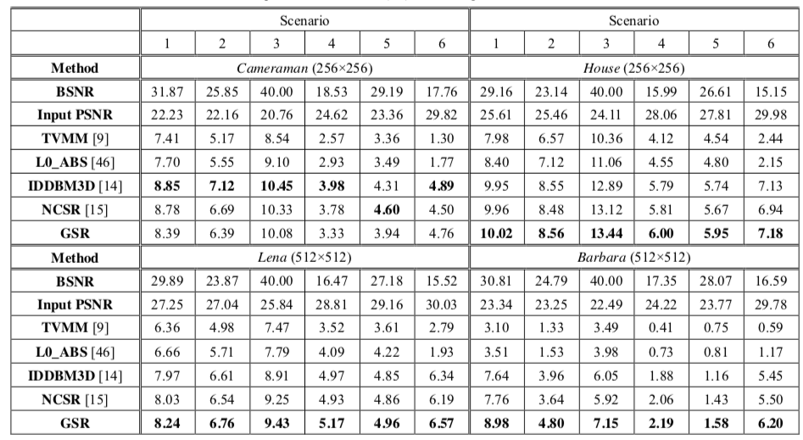
04
Experimental Result
2.Image Deblurring

Slide 23
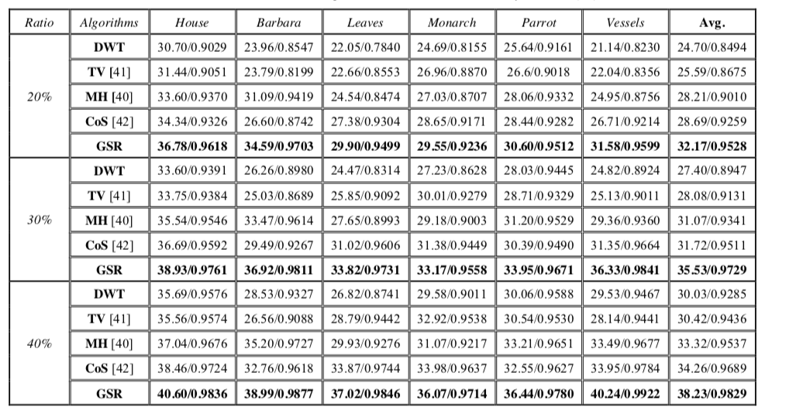
04
Experimental Result
3.Image Compressive Sensing Recovery

Slide 24
05
Conclusion

Slide 25
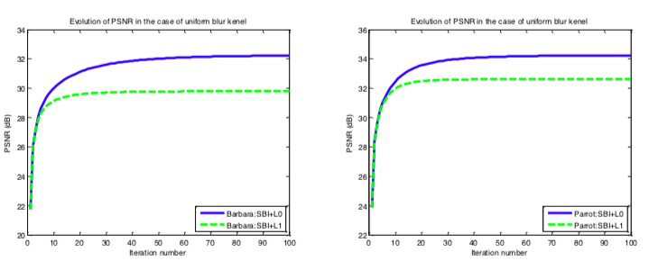
05
Conclusion
1.$l_{0}$范式和$l_{1}$范式对比
$l_{0}$范式 -> $l_{1}$范式 ：有闭合解
$l_{1}$范式 -> $l_{0}$范式 ：效果更好

Slide 26
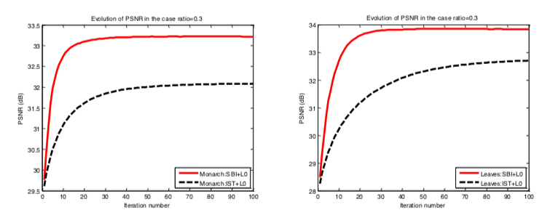
05
Conclusion
2.IST和SBI优化方法对比

Slide 27
Thanks for attention

